Slide 1
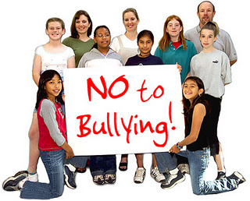
BULLYING?
PROF. LIVEZEANU VASILICA
PROF. UNGUREANU IULIANA

Slide 2
CE ESTE BULLYING-UL? Rădăcinile etimologice ale cuvântului bullying se pot regăsi în secolul XVI, când “my bully” însemna “dragul meu”, “iubitul meu”, venind din cuvântul danez boele. Un secol mai târziu a apărut pentru prima dată cu sensul actual, dar abia în secoul XX acest cuvânt a dobândit definițiile academice folosite astăzi. Ca verb, to bully înseamnă: a intimida, a speria, a domina, printre altele. „Bully” este o persoană care își folosește puterea și tăria sa pentru a speria sau răni persoanele mai slabe (Oxford Advanced Learners Dictionary, 2016). Prof. Dr. Dan Olweus, afirmă: „Un elev este agresat atunci când el/ea este expus, în mod repetat în timp, unor acțiuni negative din partea unuia sau mai multor elevi.... O acțiune negativă este situația în care o persoană provoacă intenționat, sau intenționează să provoace, durere fizică sau discomfort unei alte persoane, prin contact fizic, cuvinte sau în alte moduri.” (Olweus, 1993)

Slide 3
Olweus a făcut diferența între trei tipuri de bază de comportament tip bullying:
● fizic: lovire, împingere, pocnire, ciupire, constrângerea celuilalt elev prin contact fizic
● verbal: amenințări, tachinare, insulte, bătaie de joc, șantaj, poreclire, împrăștierea de zvonuri și minciuni
● emoțional/psihologic: excluderea intenționată a cuiva dintr-un grup sau activitate, manipulare, ridiculizare

Slide 4
Ce nu este bullying-ul
tachinare (intenție de amuzare și conectare)
conflict (echilibru de putere)
violență fizică gravă (situație izolată care se pedepsește conform
legilor în vigoare)

Slide 5
Tipuri de bullying
Direct
● bullying fizic
● amenințări
● porecle/insulte
Indirect
● zvonuri
● excludere
● cyberbullying

Slide 6
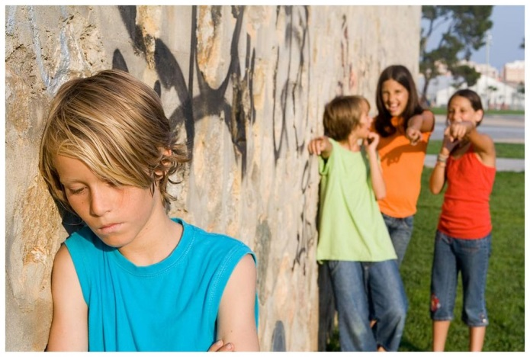
Fenomenul bullying – o problemă frecventă
Bullying înseamnă folosirea unei forțe superioare pentru a influența sau intimida pe cineva.
Este un comportament repetat si intenționat prin care agresorul își persecută, rănește, intimidează victima verbal, relațional și/sau fizic.
Fenomenul bullying apare atunci când un copil este etichetat, tachinat, batjocorit în cercul său de cunoștințe sau de colegi. Uneori, aceste tachinări se transformă în îmbrânciri sau, în unele cazuri, în atacuri fizice.
Bullying-ul nu presupune existenţa unui conflict bazat pe o problemă reală, ci pe dorinţa agresorului de a obţine putere sau autoritate.

Slide 7
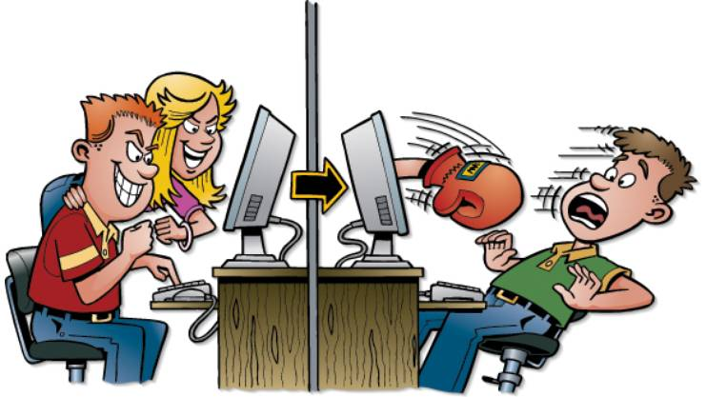
Mai recent a căpătat amploare un nou tip de bullying, „adaptat” dezvoltării puternice a tehnologiei comunicării, şi anume cyberbullying-ul.
Cyberbullying se referă la comportamentul de intimidare prin intermediul tehnologiilor de informare şi comunicare: SMS-uri sau e-mailuri jignitoare, răutăcioase, zvonuri sau comentarii răspândite pe site-uri de socializare, distribuirea de imagini jenante sau ofensatoare cu persoana hărţuită etc.
Cyberbullying-ul poate avea aceleaşi efecte devastatoare ca orice alt tip de bullying, uneori chiar mai severe (acest tip de hărţiure nu se limitează la un singur loc, ci îi „urmăreşte” pe adolescenţi inclusiv acasă).

Slide 8
Roluri în bullying
AGRESOR
MARTOR
VICTIMA

Slide 9
De ce apare fenomenul bullying? Cine sunt agresorii?
Unii dintre agresori sunt bine priviţi în grup, sunt populari, au influenţă în rândul celor de aceeaşi vârstă şi le place să domine sau să conducă pe alţii;
Alţii sunt agresivi deoarece aceștia au fost izolați și simt o nevoie puternică de a aparține unui grup, ȋnsă nu posedă abilitățile sociale de a-și păstra prietenii;
Mulți copii nu pot evalua violența școlară ca fiind negativă sau inacceptabilă, așa cum fac adulții, și pot interpreta actele de agresiune ca amuzament sau distracție;
Chiar dacă am putea avea impresia că agresorul este o persoană puternică şi încrezătoare, lucrurile stau uneori altfel – aceşti copii au de multe ori o stimă de sine scăzută, simţindu-se superiori doar dacă îi lezează pe alţii;
De multe ori agresorii sunt ei înşişi victime ale fenomenului de bullying, pe care îl „învaţă” de la părinţi, fraţi sau colegi mai mari etc.

Slide 10
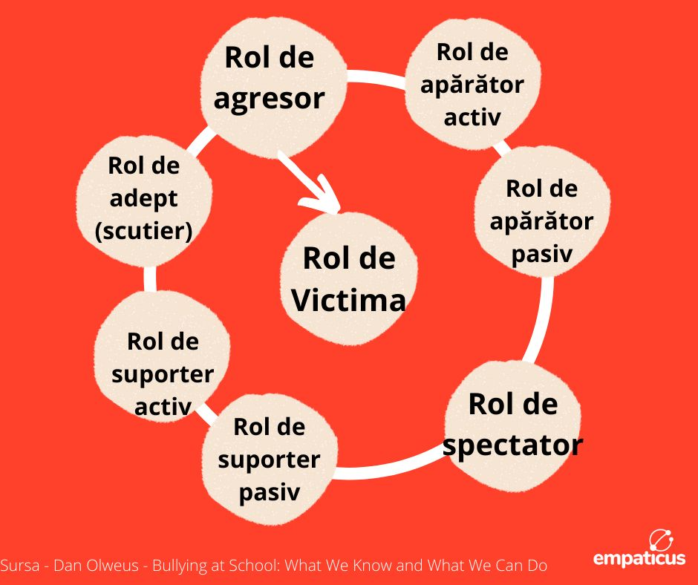
Rol Atitudini/reacții
A. își dorește, inițiază, este lider
B. îi place, ia parte, dar nu inițiază
C. râde, pune în evidență, nu se alătură
D. îi place, dar nu manifestă nimic
exterior
E. nu se implică de nicio parte
F. nu îi place, crede că H. ar trebui ajutat,
nu face nimic
G. nu îi place și face ceva pentru a-l ajuta
pe H.
H. este ținta comportamentelor de bullying
notat in sens invers acelor de ceasornic

Slide 11
Ce pot face martorii (rolurile B-G)
risc crescut
risc scăzut
Nu îi
susțin pe
cei în rol
de
agresor
Aleg să
nu repete
bârfele
Îl susțin în
privat pe
cel din
rolul de
victimă
Anunță un adult
Vorbesc
cu cel
care intră
în rol de
agresor în privat
Susține pe
cel în rol de
victimă în
public
Îl confruntă
pe cel care
intră în rolul
de agresor

Slide 12
Reguli la nivel de școală/clasă referitoare la bullying. Exemplu reguli propuse în programul Olweus:
1. Nu ne implicăm în acțiuni de bullying
2. Ajutăm colegii care intră în rol de victimă
3. Includem colegii care sunt excluși
4. Dacă știm că o persoană este în rol de victimă, anunțăm un adult la școală și acasă
● Dezvoltarea empatiei în rândul elevilor
● Cultura clasei axată pe construirea relațiilor de calitate (viziune și obiective comune, activități de conectare regulate, activități de voluntariat împreună)

Slide 13
În mare măsură, se pot evita manifestarile de violenţă prin:
Educarea auto-controlului
Conştientizarea trăsăturilor personalităţii proprii şi corectarea lor: impulsivitate, reactivitate
Renunţarea la vicii– consum de tutun, alcool (excitanţi ai SNC)
Abilitatea de comunicare
Rezolvarea de conflicte
Controlul frustrărilor, insatisfacţiei în viaţă
Îmbunătăţirea imaginii de sine prin investiţia în dezvoltare personală
Aspiratii si renuntari
Cultura dialogului

Slide 14
A lupta contra violenţei şcolare înseamnă a ameliora calitatea relaţiilor şi a comunicării între toate persoanele angrenate în actul educaţional.
Dardel Jaouadi, psiholog şi
psihoterapeut
“NON-VIOLENŢA conduce la cea mai înaltă moralitate, care reprezintă ţinta evoluţiei umane!”
Thomas Alva Edison

Slide 15
„Oamenii folosesc violenţa pentru a se răzbuna sau pentru a arăta că ei sunt mai presus de ceilalţi, că sunt mai puternici.“ (elev, cls. a VII-a).
„Violenţa este folosită ca armă împotriva cuiva care nu-ţi face pe plac.“ (elev, clasa a V-a).
„Fii cel mai bun şi dă tot ce poţi!”;
„Fii cooperant!”;
„Respectă-ţi cuvântul dat!”;
„Respectă-i pe ceilalţi şi proprietatea lor!”;
„Fii punctual!”;
„Foloseşte vocea de interior!”
„Că bunele intenţii nu mută munţii, dar strategia, da.”

Slide 16
„Bătaia e ruptă din rai.” (proverb românesc)
„Unde dau mama şi tata, creşte.” (proverb românesc)
„Violenţa este ultimul refugiu al incompetenţei.” (Isaac Asimov)
„Violenţa este arma celor slabi.” (Mahatma Gandhi)
„Violenţa generează de obicei violenţă.” (Eschil)
„Cuvintele dor adesea mai mult decât lovitura unui ciocan.”
(proverb danez)
„Ce ţie nu-ţi place, altuia nu-i face.” (proverb românesc)
„Cred însă că violenţa este în primul rând o problemă de comunicare. Acolo unde individul nu este capabil să comunice, intervine violenţa. Mass media promovează comunicarea, iar incitarea la violenţă este amplificată.” (prof. dr. Tiberiu Mircea)

Slide 17
„Orice măr care nu este mâncat la timp, cade şi din seminţele lui ia naştere un nou pom. Aşa şi orice conflict care nu este rezolvat la timp serveşte premisa pentru naşterea altui conflict.”
D. Sapiro

Slide 18
1 A.I. este elev în clasa a VI-a la o școală din mediul rural. De când a început anul școlar, ţinta atacurilor sale este unul dintre colegii săi de clasă, I.V. A.I. nu ratează nicio ocazie ca să-l jignească pe I.V.: Ce faci, bă, Păsărilă, încă nu ţi-ai luat zborul? Maică-ta și taică-tu sunt demult în ţările calde! Tu ce-aștepţi? Nu vezi că vine iarna? Sau ai rămas să-mi păzești găinile?
Acesta este un exemplu de violenţă verbală, mai precis jignire cu referire la trăsături ﬁ zice (respectiv înălţimea), între elevi. Violenţa verbală se foloseşte pentru a controla o persoană sau emoţiile acesteia. Formele pe care le poate lua sunt: poreclire, tachinare, imitare în scop denigrator, insulte, ridiculizarea aspectului ﬁzic etc. În multe cazuri, violenţa verbală declanşează fenomene de violenţă ﬁzică.

Slide 19
2. M. este o fată timidă și tăcută din clasa a IV-a. Stă singură în ultima bancă și rareori își ridică ochii din pământ. Nu înţelege multe din lucrurile ce se petrec în jurul ei. Nu înţelege de ce nu poate să descifreze taina citi tului și a scrisului așa cum fac ceilalţi colegi ai ei, nu înţelege de ce nimeni nu se joacă cu ea în pauze, nu înţelege de ce nimeni nu o întreabă niciodată nimic. Creioanele colorate sunt singura ei bucurie...
Acesta este un exemplu de violenţă psihologică, o violenţă ascunsă, care invadează suﬂ ete şi gânduri, care sapă adânc şi împovărează, care duce la pierderea încrederii în propria persoană. Treptat, persoana care este expusă umilinţelor ajunge să creadă în ele şi să le transfome în părţi ale sinelui. Forme ale violenţei psihologice sunt excluderea, respingerea, izolarea, criticarea, ameninţarea, coruperea etc. În violenţa psihologică sunt incluse şi comportamente pe care le trecem foarte uşor cu vederea: refuzul de a comunica, refuzul de a primi sau oferi ajutor, refuzul de a da curs solicitărilor, indiferenţa, ignoranţa etc. În exemplul dat poate ﬁ vorba atât de violenţă la nivelul relaţiilor elevi-elevi cât şi la nivelul profesori-elevi.

Slide 20
3. Holul liceului s-a transformat joi într-un adevărat câmp de luptă, protagoniști ﬁind peste 30 de elevi din două clase, una
de-a XI-a și una de-a XII-a. Bătaia a izbucnit în timp ce elevii celor două clase se îndreptau spre laboratoare, timp în care, un elev de-a XI-a l-a înghiontit, din greșeală, pe unul dintre colegii săi din clasa mai mare. În acel moment, fără să aștepte explicaţii, elevii mai mari au tăbărât cu pumnii și picioarele pe colegii lor, bătaia durând până la sosirea cadrelor didactice, care cu greu au reușit să-i despartă pe elevi.” (www.realitatea.net, 10 martie 2007)
Acesta este un exemplu de violenţă ﬁzică. Violenţa ﬁzică însumează toate actele ﬁzice care se fac cu intenţia de a face rău unei persoane.

Slide 21
Mituri despre bullying
1. “Aşa sunt băieţii”
Adevărul: Să le faci rău altora nu este niciodată acceptabil.
2. “Felele nu au comportamente de bullying”
Adevărul: Şi fetele pot avea astfel de comportamente, în cazul lor bullying-ul fiind predominant verbal şi social.
3. “Cuvintele nu pot răni”
Adevărul: Cuvintele nu lasă urme externe, dar pot lăsa cicatrici adânci înăuntru.
4. “Bullying-ul este o parte normală a copilăriei”
Adevărul: Nu este nimic normal în a fi batjocorit, hărţuit.
5. “Unele persoane merită să fie batjocorite/hărţuite.”
Adevărul: Nimeni nu merită să fie rănit. Toţi merită să fie trataţi cu respect.
6. “Bullying-ul îi face pe copii mai puternici”
Adevărul: Bullying-ul poate face un copil să se simtă foarte rău faţă de propria persoană, acest lucru fiind uneori permanent.
7. “Este doar o glumă/ este doar o tachinare nevinovată.”
Adevărul: Când răneşte pe cineva este bullying.

Slide 22
I
FII INTELIGENT!
SPUNE STOP VIOLENŢEI!
FĂRĂ Violenţă verbală | FĂRĂ Violenţă fizică | FĂRĂ Comportamente care intră sub incidenţa legii
Poreclire Tachinare Ironizare Amenintare Hartuire Injurii | Bruscare Împingere Lovire Ranire | Furt Vandalism Consum/comercializare de droguri Tulburarea linistii publice Viol
http://www.unicef.ro/&files/prevenirea-si-combaterea-violentei.pdf

Slide 23
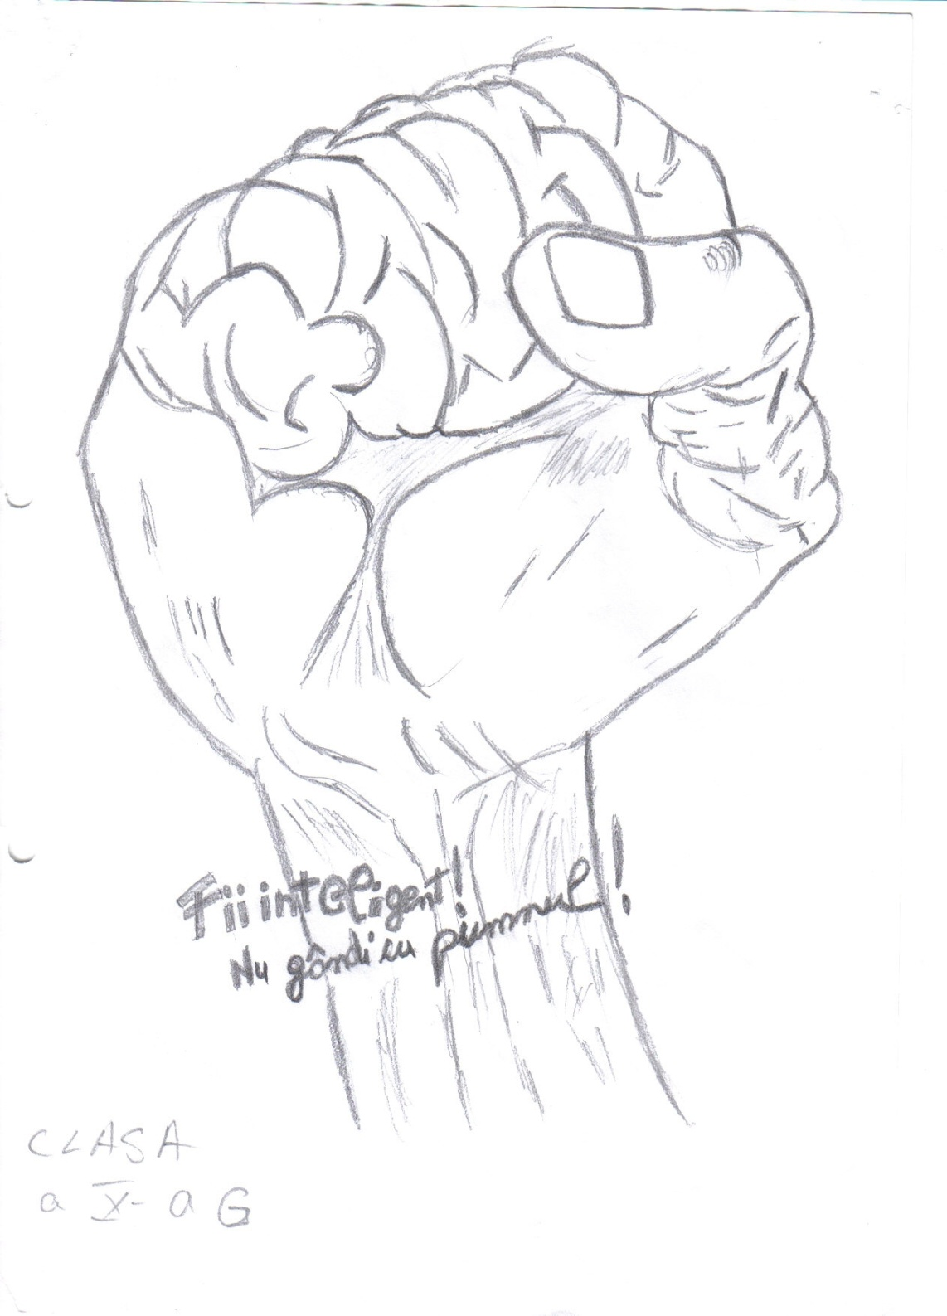
Mesaje elevi

Slide 24
Prevenirea şi stoparea fenomenului de bullying necesită implicarea tuturor: şcoală, cadre didactice, părinţii, copii.
PROF. LIVEZEANU VASILICA
UNGUREANU IULIANA

